Slide 1
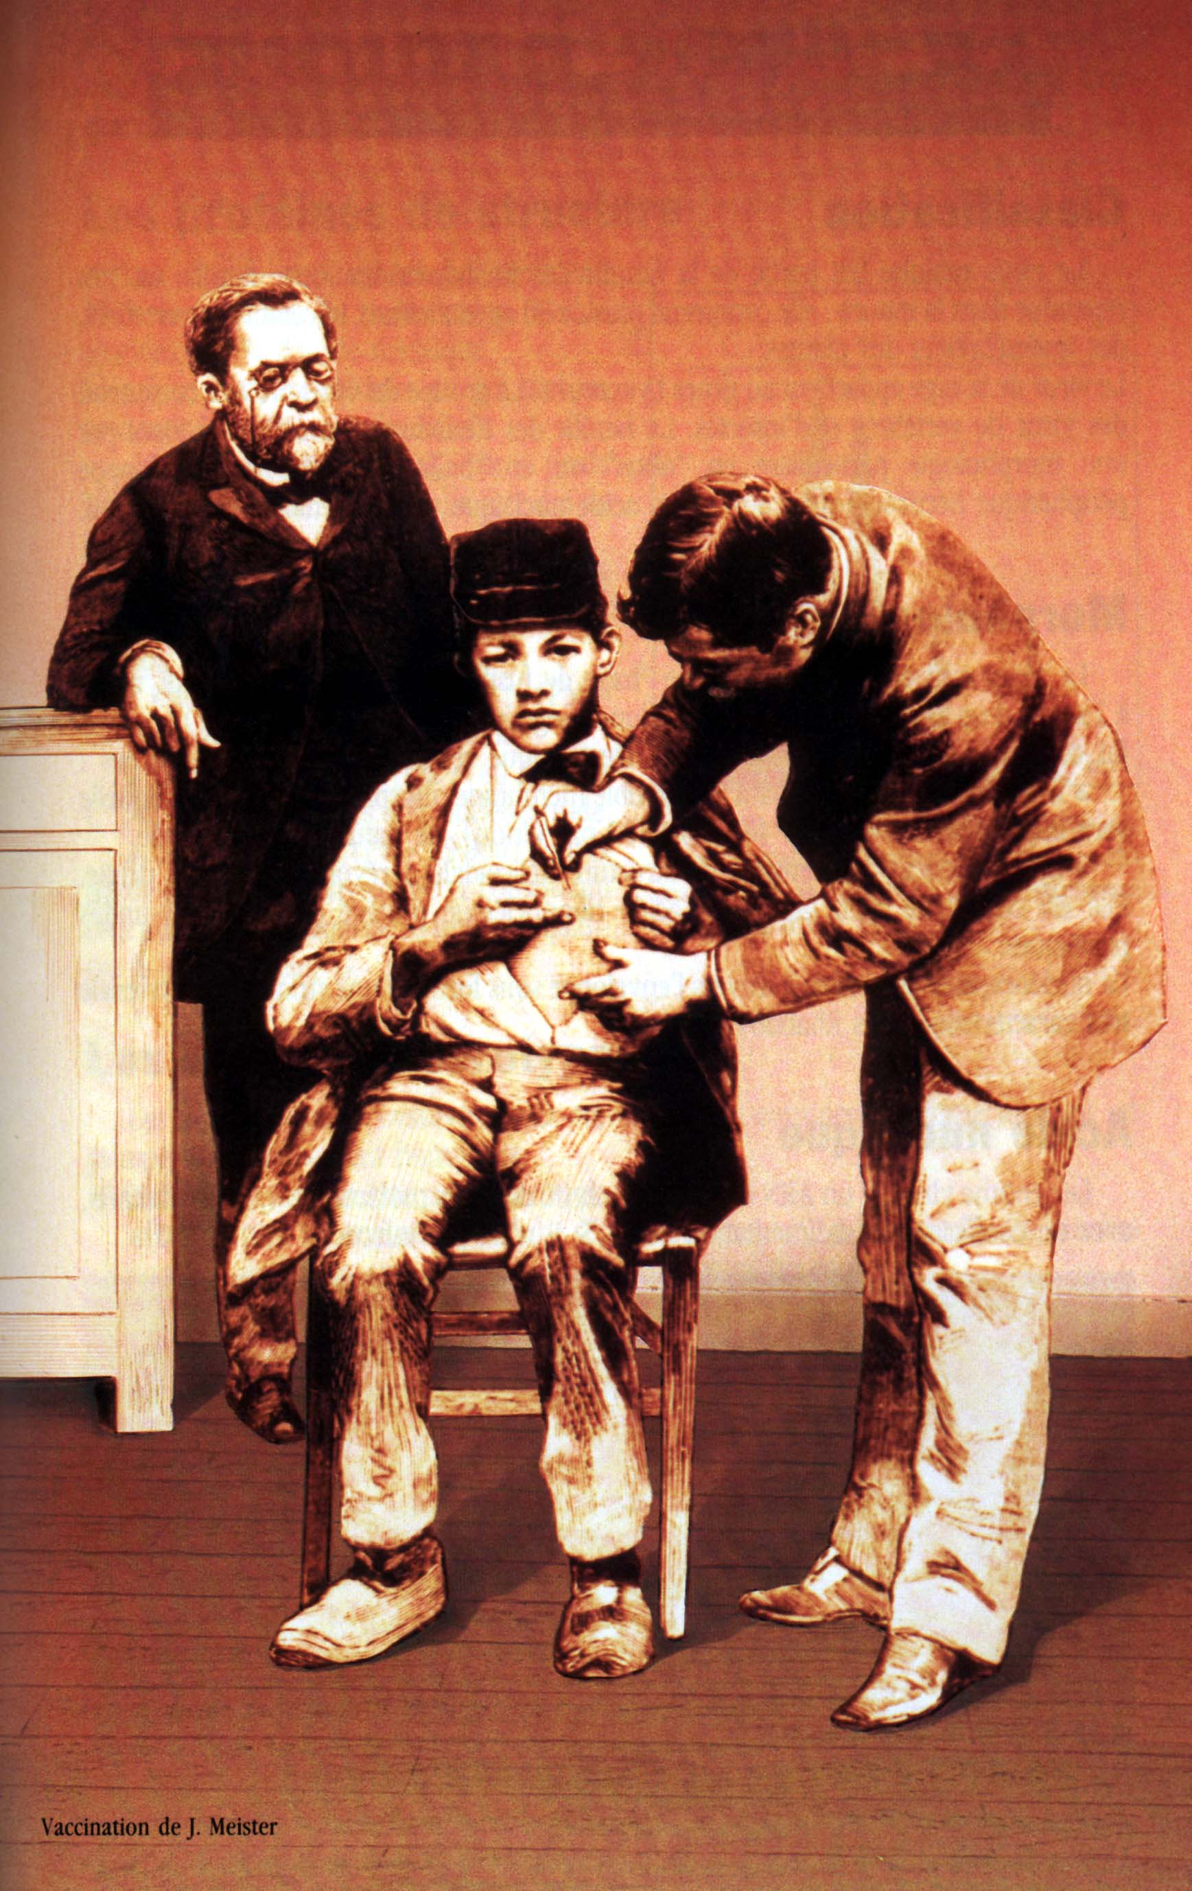
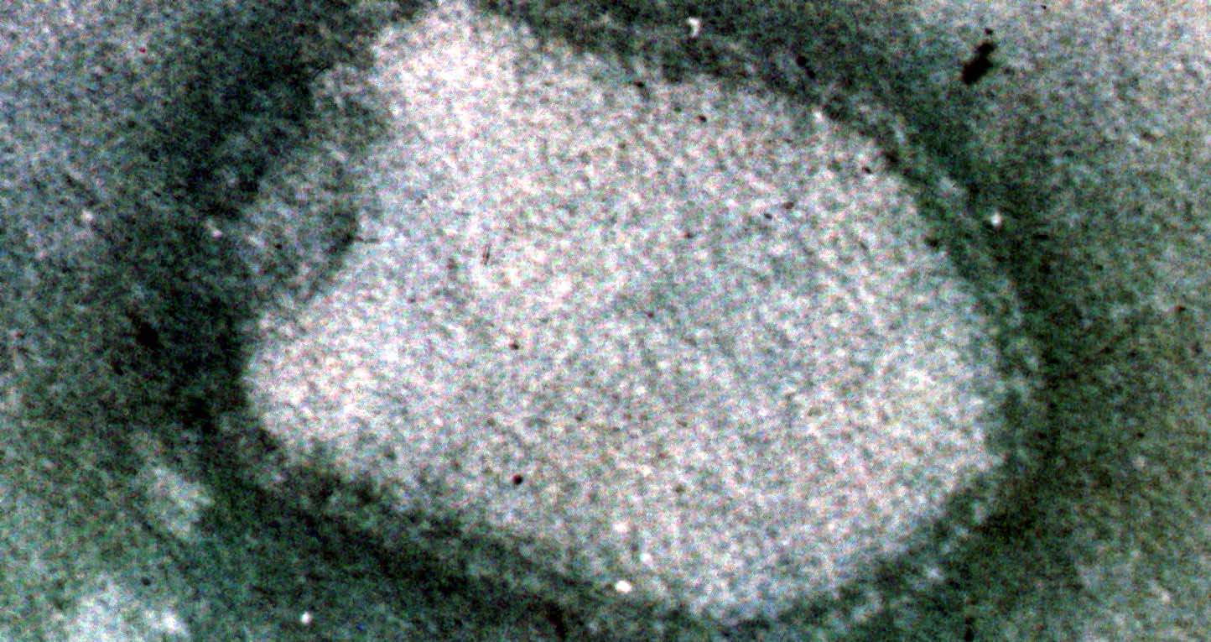

RAGE
C. Strady, C. Rapp, P. Tattevin
Groupe de travail Rage HCSP
DESC 2018
6 juillet 1885
-
2018
2006

Slide 2
Notes:
La rage est encéphalomyélite virale « presque » toujours mortelle pour l’homme. C’est une zoonose accidentellement transmissible à l'homme surtout par la salive au cours de morsures ou griffades. Son délai d’incubation est long : de 20 à 90 jours. Le génotype 1 via les morsures de chiens est à l’origine de de plus de 95% des décès dans le monde estimés à 55000 par an par l’OMS. Les génotypes 5 et 6 sont présents en Europe de l’ouest est représente un risque potentiel pour l’homme via un contact avec une chauve souris insectivore.

Slide 3
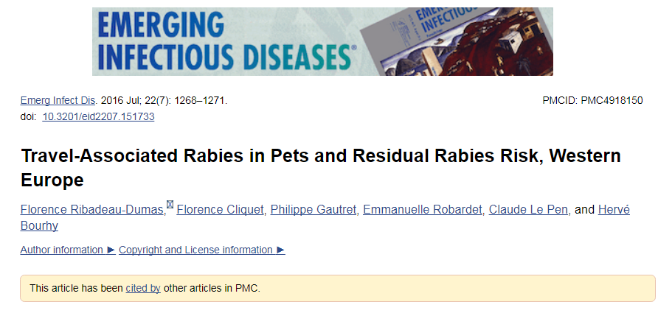
En 2015, l’ Europe de l’Ouest est déclarée indemne de rage chez les mammifères non volants
Les données de surveillance de 2001–2013 indiquent que le risque résiduel de rage n’est pas nul du fait de l’importation d’animaux provenant de pays d’enzootie (Maroc en particulier)
21 cas importés entre 2001 et 2013.
Cependant, le risque est tellement faible (7,52 X 10⁻¹⁰) qu’il peut être considéré comme négligeable
Notes:
La France métropolitaine est officiellement déclarée libre de rage des mammifères terrestres non volants depuis 2010.
Elle est soumise comme les autres pays d'Europe de l’ouest au risque d’importation d’animaux enragés provenant de pays d’enzootie. 21 cas, essentiellement des chiens ont été importés en Europe de l’Ouest entre 2001 et 2013. Cependant, le risque de transmission à l’homme est estimé comme très faible à 7,5 X 10⁻¹⁰

Slide 4
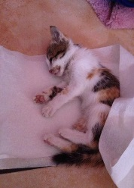
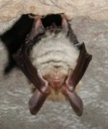
4 contextes à risque en France
L’importation illégale d’animaux ne respectant pas les exigences sanitaires
L’exposition en zone d’enzootie et la déclaration de la maladie au retour ( ex :2014,2017)
L’exposition à un chiroptère en France métropolitaine
L’exposition à la rage desmodine par des chauves - souris ou des animaux domestiques (chiens) en Guyane
Notes:
Il existe donc 4 contextes à risque en France vis à vis de la rage.
Celui lié à l’importation illégale d’animaux évoqué auparavant.
Celui lié à une exposition en pays enzootique avec déclaration de la maladie au retour comme les 2 derniers cas humains survenus au retour du Mali en 2014 et au retour du Sri Lanka en 2017
Le risque lié à l’exposition à un chiroptère en France métropolitaine
Et enfin celui lié à la spécificité de la situation épidémiologique guyannaise avec le risque de rage desmodine par contact des chauves souris ou par morsure d’animaux non volants

Slide 5

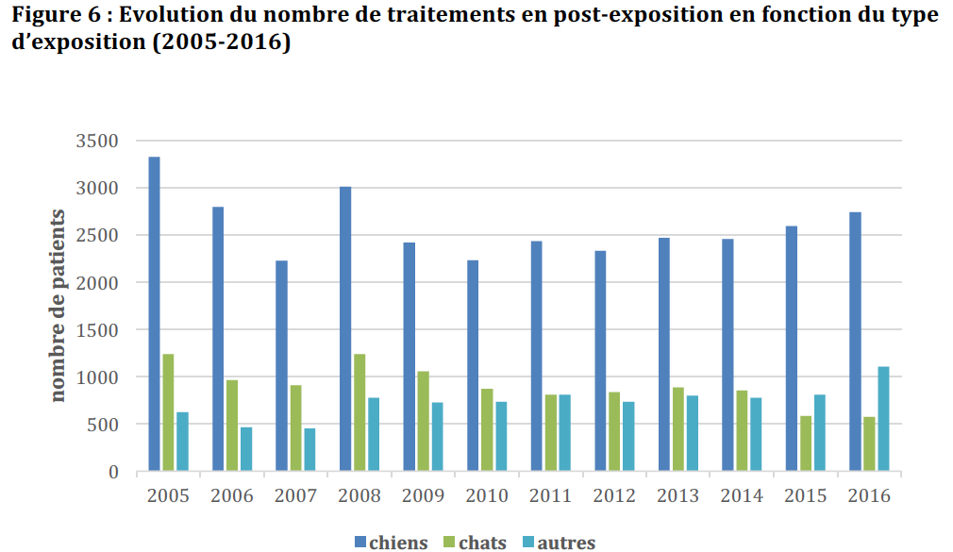
Notes:
Le nombre de traitements post exposition (TPE) institués dams les centres anti rabiques (CAR) ne baissent pas au cours du temps ; ceci malgré que l’ Europe de l’Ouest soit déclarée indemne de rage chez les mammifères non volants. Le taux de TPE mis en route (autour de 50%) est élevé par rapport aux autres pays européens. Les modalités de TPE sont hétérogènes d’un CAR à l’autre notamment pour les morsures de chiens ou chats inconnus non accesibles à la surveillance. Il existe des mises en route de TPE dans des expositions à des espèces animales dont le risque est considéré comme nul en France métropolitaine (rongeurs, animaux sauvages). Néanmoins les recommandations de l OMS sur les modalités de TPE sont adaptées aux expositions survenant en région enzootique. Il n’existe pas à ce jour de recommandations francaises adaptées à notre situation épidémiologique.

Slide 6



Prophylaxie post - exposition au risque rabique :
Recommandations Françaises
Pr C. RAPP
Membre de la commission MIME du HCSP
au nom du Groupe de travail rage du HCSP
Institut Pasteur, le 06/12/2017
Notes:
Un groupe de travail a été constitué suite à ne saisine du HCSP avec pour objectif de proposer des recommandations en matière de traitement antirabique après exposition (TPE) adaptées à la situation épidémiologique actuelle

Slide 7
Analyse du risque d’exposition à la rage pratiques de TPE en France
Doit prendre en compte :
L’espèce animale en cause
Ex espèce non sensible (oiseaux, rongeurs )
2. L’origine géographique (provenance) de l’animal
distinguer zone d’enzootie vs zone indemne de rage
(veille épidémiologique)
Le comportement et le statut de l’animal mordeur
- animal domestique ou sauvage ?
- Surveillance vétérinaire possible ?
- Analyses biologiques possible ?
4. Le statut de l’exposé
Immunisé, immunodéprimé
5. La nature du contact (Grade I - III cf OMS)
Notes:
L’ analyse du risque d’exposition à la rage est basée sur l’espèce animale en cause, la provenance, le comportement et le statut de l’animal mordeur, le statut de la personne exposée (notamment si elle est immunisée ou non) et la nature du contact (notamment le grade de la classification OMS)

Slide 8
Conduite à tenir face à une morsure
d’animal non volant
Morsure par animal non volant
Sur le territoire français hors Guyane**
En zone d’endémie
Chien, chat, furet domestique
autre animal : renard, bovin, ovin, animal sauvage
Toute espèce de mammifère
Capturé vivant
Mort
inconnu
CAT
Surveillance vétérinaire 14j (3 certificats J0, J7, J14)
tête envoyée dans la glace à la DDPP
animal
Pas de TPE sauf rage déclarée attestée par l’un des certificats
Pas de TPE sauf rage confirmée
Pas de TPE
Pas de TPE
TPE suivant les recommandations de l’OMS
homme
** hormis exposition à un animal (excepté rongeurs) connu pour avoir été importé illégalement d’une zone d’endémie rabique ou connu pour avoir été en contact avec un animal importé illégalement d’une zone d’endémie rabique
TPE: post-exposition; DDPP: direction départementale de la protection des populations
Notes:
Voici la proposition du groupe de travail sur la CAT en cas de morsure à d’animal non volant. Elle précise les expositions à certains animaux ne devant pas faire l’objet de mise en route de TPE. Elle précise également les situations suite à une exposition à un chien ou un chat devant faire l’objet d’une surveillance vétérinaire ou d’un envoi de la téte de l’animal à la direction départementale de la protection des populations sans mise en route de TPE immédiatement.

Slide 9
Morsure par animal non volant
Situation
Animal inconnu
Sur le territoire français hors Guyane
En zone d’endémie
Chien, chat, furet domestique
autre animal : renard, bovin, ovin, animal sauvage
Toute espèce de mammifère
Capturé vivant
Mort
inconnu
CAT
Surveillance vétérinaire 14j (3 certificats J0, J7, J14)
tête envoyée dans la glace à la DDPP
animal
Pas de TPE sauf rage déclarée attestée par l’un des certificats
Pas de TPE sauf rage confirmée
Pas de TPE
Pas de TPE
TPE suivant les recommandations de l’OMS
homme
TPE: post-exposition; DDPP: direction départementale de la protection des populations
Notes:
En cas de morsure par un chien ou chat inconnu et non accessible à la surveillance : il a été décidé de ne pas retenir l’indication à un TPE.

Slide 10
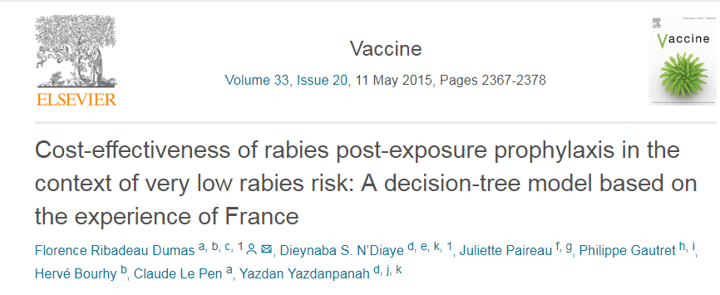
Arguments en faveur de l’abstention de TPE
Arguments en faveur de l’abstention de TPE
Le risque de contracter la rage serait de 1,16 X10⁻⁷ après morsure de grade III par un chien errant en France métropolitaine. Il est inférieur au risque d’accident mortel de la voie publique pour se rendre au CAR
Les coûts induits en cas du maintien de la PPE par le protocole Zagreb sont estimés à plus de 500 000 € /an.
Ainsi, dans le contexte épidémiologique actuel, la balance bénéfice-risque et le coût généré n’apparaît pas en faveur de la PPE après exposition d’un chien errant en métropole.
Notes:
Cette décision fait suite à une analyse bénéfice risque réalisée dans le contexte français ou le risque de contracter la rage suite à une morsure de chien errant est extrêmement faible, induisant un surcout non justifié mais surtout inférieur au risque d’accident mortel de la voie publique pour se rendre au CAR (d’une distante de 30km en moyenne).

Slide 11
Situation 1
Voyageur
Morsure par animal non volant
Sur le territoire français hors Guyane**
En zone d’endémie
Chien, chat, furet domestique
autre animal : renard, bovin, ovin, animal sauvage
Toute espèce de mammifère
Capturé vivant
Mort
inconnu
CAT
Surveillance vétérinaire 14j (3 certificats J0, J7, J14)
tête envoyée dans la glace à la DDPP
animal
Pas de TPE sauf rage déclarée attestée par l’un des certificats
Pas de TPE sauf rage confirmée
Pas de TPE
Pas de TPE
TPE suivant les recommandations de l’OMS
homme
TPE: post-exposition; DDPP: direction départementale de la protection des populations
Notes:
En ce qui concerne les expositions en zone d’endémie, les indications mise en route en route de TPE suivent les recommandations de l’OMS.

Slide 12
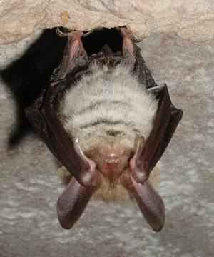
Exposition aux chiroptères en métropole
En cas d’exposition avec une chauve - souris
Si grade II ou grade III : indication formelle de TPE* ( vaccins et Immunoglobulines chez le sujet non préalablement vacciné)
* Sauf si on peut analyser le cadavre de la chauve –souris dans des délais raisonnables
Sources : HCSP 2016, BEH 2017, E Pilly 2018
Notes:
L’exposition à une chauve-souris est une indication formelle à la mise en route d’un traitement par administration d’injections vaccinales et d’immunoglobulines chez le patient non préalablement immunisé

Slide 13
Modalités de TPE, 2017
Traitement local non spécifique
Vaccination post - exposition
vaccins inactivés (AMM)
  vaccin rabique Pasteur (cultures cellulaires)
  vaccin Rabipur® (Chiron) (embryon de poulet)
Voie IM
Immunoglobulines antirabiques
Imogam Rage (AMM,1998)
Notes:
2 vaccins préparés sur cultures cellulaires sont disponibles en France. La voie IM est la seule voie ayant l’AMM en France. La voie intra dermique est uniquement recommandé par l’OMS dans les pays enzootiques pour diminuer le cout de la vaccination.

Slide 14
Catégorisation OMS des expositions à la rage
Catégorie d’exposition | Nature du contact | Traitement recommandé
I | Simple contact ou alimentation d’un animal Léchage d’une peau intacte | Aucun si l’anamnèse est fiable
II | Morsure, griffure ou abrasion bénigne sans saignement Léchage d’une peau érodée | Vaccin antirabique
III | Morsure ou griffure ayant traversé la peau Contact d’une muqueuse avec de la salive (projection, léchage) ou griffure d’une muqueuse Contact avec une chauve-souris | Immunoglobulines et vaccin antirabique
Recommandations adaptées aux zones d’enzootie de rage
Notes:
Il faut évaluer la catégorie d’exposition pour définir les indications d’administration des vaccins et des immunoglobulines

Slide 15
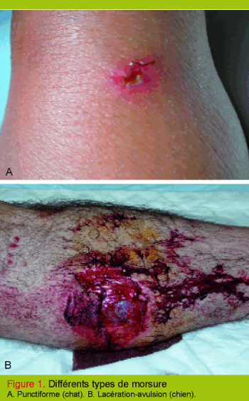
Traitement local non spécifique
Indispensable
Nettoyage de la plaie minutieux à l’eau savonneuse, 15 minutes, rinçage à l’eau pure, séchage ;
Antiseptique iodée ou chloré ;
Parage de la plaie, suture si préjudice esthétique ou fonctionnel ;
Vérification statut tétanos (Test rapide)
Antibioprophylaxie : augmentin ou cyclines
Notes:
Il est impératif de na pas omettre le traitement local initial non spécifique

Slide 16
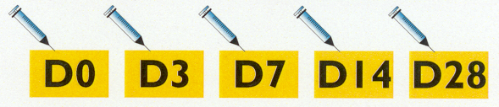
Traitement vaccinal post - exposition en France, 2017
    Protocole standard (Essen) : 5 injections IM, à J0, J3, J7, J14 et J28.
    Protocole dit multisite court (Zagreb) :
    2 injections en 2 points différents à J0 puis 1 à J7 et J21
    NB : Immunodéprimés = protocole ESSEN
Sources : HCSP 2016, BEH 2017, E Pilly 2018
Notes:
Les protocoles « Essen » en 5 injections et « Zagreb » en 4 injections sont les 2 protocoles d’administration des vaccins par voie IM validé en France.
Le protocole Essen doit etre utilisé chez les patients immunodéprimés.

Slide 17
Traitement vaccinal post-exposition en France, 2017
    sujet immunisé :
    1 injection à J0 et J3 (pas d’immunoglobulines)
Sources : HCSP 2016, BEH 2017
Notes:
En cas de sujet préalablement immunisé par un TPE antérieur ou une vaccination préexposition : seul un protocole en 2 injections vaccinales sans immunoglobulines doit etre administré

Slide 18
Utilisation des immunoglobulines en France en 2017
  (immunoglobulines antirabiques humaines en FR)
    Catégories III de l’OMS sauf chauve souris (GII)
    Imogam ® : 20 UI/kg à J0 (en péri-lésionnel et le reste en IM profonde)
    Maximum 7 jours après le début de la vaccination
    Uniquement dans les CAR
Notes:
Les immunoglobulines doivent etre administrées en cas d’expostion avec une chauve souris de grade 2 et 3 et en cas d’exposition de grade 3 de toute espèce de mammifère en région enzootique

Slide 19

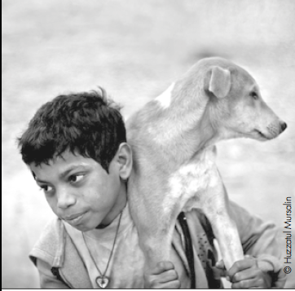
Schémas par voie ID et IM
Schéma de vaccination 4 doses « type Essen » post exposition
par voie IM non validé par CTV, ANSM à ce jour
Notes:
Des recommandations récentes de l’OMS viennent d’etre publiées proposant notamment un schéma à 4 doses de vaccin en une injection à J0, J3 J7 et une 4ème injection entre J14 et J28.Ce protocole doit etre néanmoins validé par les autorités sanitaires en France avant de pouvoir etre utilisé. Le protocole Zagreb est toujours recommandé.

Slide 20
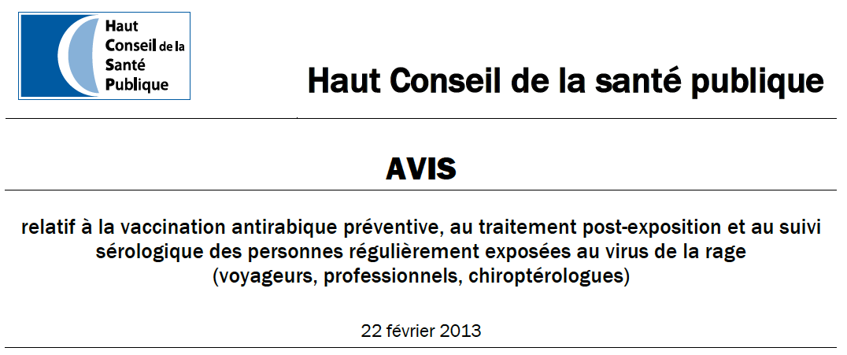
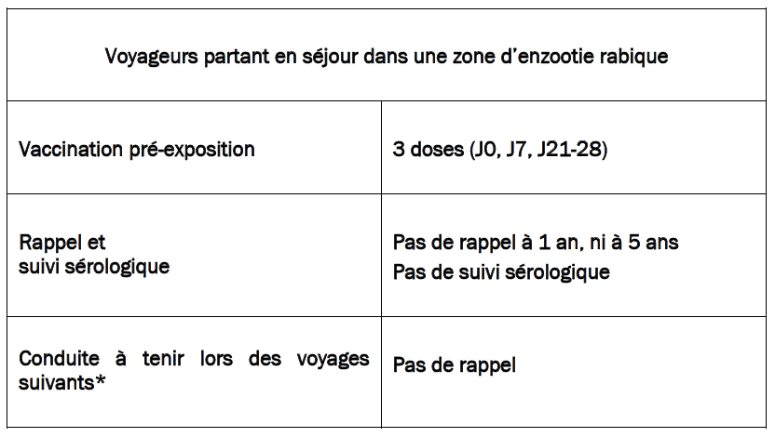
Notes:
Ces recommandations à venir n’aborderont pas les recommandations de vaccination antirabique pré exposition qui sont détaillés dans un avis du HCSP de 2013

Slide 21
Take home messages
La France métropolitaine est indemne de rage (à l’exception de la rage des chiroptères)
La rage est une maladie systématiquement mortelle
La rage est évitable grâce à des vaccins et immunoglobulines efficaces et bien tolérés
En France, la surveillance de l’animal mordeur est essentielle
Le risque résiduel de rage en France ne justifie pas la mise en œuvre d’un TPE dans les expositions concernant un animal errant
La perception du risque rabique est insuffisante chez les voyageurs
Notes:
En conclusion :
La France métropolitaine est indemne de rage (à l’exception de la rage des chiroptères)
La rage est une maladie systématiquement mortelle
La rage est évitable grâce à des vaccins et immunoglobulines efficaces et bien tolérés
En France, la surveillance de l’animal mordeur est essentielle
Le risque résiduel de rage en France ne justifie pas la mise en œuvre d’un TPE dans les expositions concernant un animal errant
La perception du risque rabique est insuffisante chez les voyageurs

